Slide 1
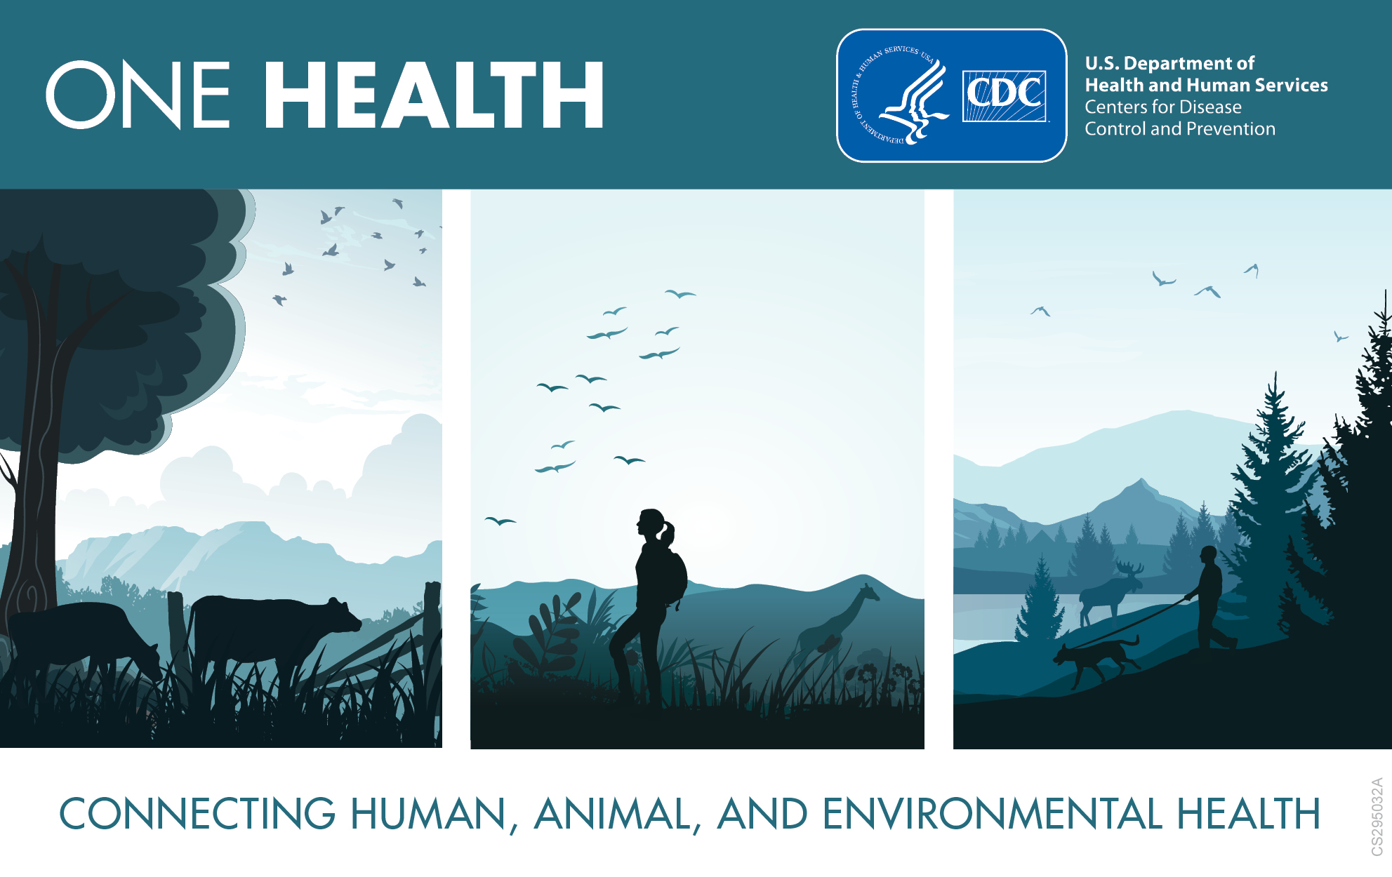

Jedno zdravie: princípy, ciele, prípady
prof. MUDr. Martin Rusnák, CSc
Katedra verejného zdravotníctva FZaSP TU
podľa: https://www.cdc.gov/onehealth/basics/index.html

Slide 2
Čo je One Health
One Health je interdisciplinárny prístup, ktorý uznáva vzájomnú prepojenosť zdravia ľudí, zvierat a životného prostredia.
One Health (CDC) je kolaboratívny, multisektorový a transdisciplinárny prístup – pracujúci na miestnej, regionálnej, národnej a globálnej úrovni – s cieľom dosiahnuť optimálne zdravotné výsledky uznávajúc prepojenie medzi ľuďmi, zvieratami, rastlinami a ich zdieľaným prostredím.

Slide 3
Čo podnietilo vznik tejto koncepcie
Ľudská populácia rastie a rozširuje sa do nových geografických oblastí. Výsledkom je, že viac ľudí žije v úzkom kontakte s voľne žijúcimi a domácimi zvieratami, a to ako hospodárskymi zvieratami, tak aj domácimi zvieratami. Zvieratá hrajú v našich životoch dôležitú úlohu, či už ide o jedlo, vlákninu, živobytie, cestovanie, šport, vzdelanie alebo spoločnosť. Blízky kontakt so zvieratami a ich prostredím poskytuje viac príležitostí na prenos chorôb medzi zvieratami a ľuďmi.
Zem zažila zmeny v klíme a využívaní pôdy, ako je odlesňovanie a intenzívne poľnohospodárske postupy. Narušenie podmienok prostredia a biotopov môže poskytnúť nové príležitosti na prenos chorôb na zvieratá.
V dôsledku medzinárodného cestovania a obchodu sa zvýšil pohyb ľudí, zvierat a živočíšnych produktov. V dôsledku toho sa choroby môžu rýchlo šíriť cez hranice a po celom svete.

Slide 4
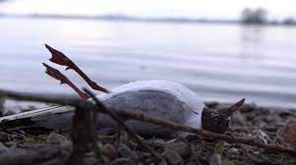
Človek a zvieratá
Tieto zmeny viedli k šíreniu existujúcich alebo známych (endemických) a nových alebo vznikajúcich zoonotických chorôb, čo sú choroby, ktoré sa môžu šíriť medzi zvieratami a ľuďmi. Každý rok sú milióny ľudí a zvierat na celom svete postihnuté zoonotickými chorobami.
Besnota
Infekcia salmonelou
Infekcia vírusom západného Nílu
Q horúčka (Coxiella burnetii)
Antrax
Brucelóza
Lymská borelióza
Kožného ochorenia
Ebola
Zvieratá tiež zdieľajú našu náchylnosť k niektorým chorobám a environmentálnym rizikám. Z tohto dôvodu môžu niekedy slúžiť ako včasné varovné signály potenciálneho ľudského ochorenia. Napríklad vtáky často zomierajú na vírus West Nile skôr, ako ľudia v rovnakej oblasti ochorejú na infekciu vírusom West Nile.

Slide 5
Hlavné témy One Health
Vznikajúce, znovu sa objavujúce a endemické zoonotické choroby, zanedbávané tropické choroby, choroby prenášané vektormi, antimikrobiálna rezistencia, bezpečnosť potravín a potravinová bezpečnosť, kontaminácia životného prostredia, zmena klímy a iné zdravotné hrozby, ktoré zdieľajú ľudia, zvieratá a životné prostredie.
Antibimikrobiálne rezistentné baktérie sa môžu rýchlo šíriť komunitami, zásobovaním potravinami, zdravotníckymi zariadeniami a prostredím (pôda, voda), čo sťažuje liečbu určitých infekcií u zvierat a ľudí.
Choroby prenášané vektormi sú na vzostupe s vyššími teplotami a rozšírenými biotopmi komárov a kliešťov.
Choroby potravinových zvierat môžu ohroziť zásoby, živobytie a ekonomiky.
Väzba medzi človekom a zvieraťom môže pomôcť zlepšiť duševnú pohodu.
Kontaminácia vody používanej na pitie, rekreáciu a iné môže spôsobiť ochorenie ľudí a zvierat.
Dokonca aj oblasti chronických chorôb, duševného zdravia, úrazov, zdravia z povolania a neprenosných chorôb môžu ťažiť z prístupu One Health, ktorý zahŕňa spoluprácu medzi disciplínami a sektormi.

Slide 6
Postupy One Health
Úspešné zásahy v oblasti zdravia verejnosti si vyžadujú spoluprácu partnerov v oblasti zdravia ľudí, zvierat a životného prostredia.
Profesionáli v oblasti ľudského zdravia (lekári, zdravotné sestry, odborníci v oblasti zdravia verejnosti, epidemiológovia), zdravia zvierat (veterinári, poloprofesionáli, poľnohospodárski pracovníci), životného prostredia (ekológovia, odborníci na divokú zver) a iných odborných oblastí potrebujú komunikovať, spolupracovať a koordinovať činnosti.
Ďalšími relevantnými hráčmi v prístupe One Health by mohli byť orgány činné v trestnom konaní, tvorcovia politík, poľnohospodárstvo, komunity a dokonca aj majitelia domácich zvierat.
Žiadna osoba, organizácia alebo sektor nemôže riešiť problémy len na rozhraní zviera-človek-životné prostredie.

Slide 7
Prístup môže
Zabrániť prepuknutiu zoonotickej choroby u zvierat a ľudí.
Zlepšiť bezpečnosť a ochranu potravín.
Znížiť infekcie rezistentné na antibimikrobiálne látky a zlepšiť zdravie ľudí a zvierat.
Chrániť globálnu zdravotnú bezpečnosť.
Chrániť biodiverzitu a ochranu.
Podporou spolupráce naprieč všetkými sektormi môže prístup One Health dosiahnuť najlepšie zdravotné výsledky pre ľudí, zvieratá a rastliny v zdieľanom prostredí.

Slide 8
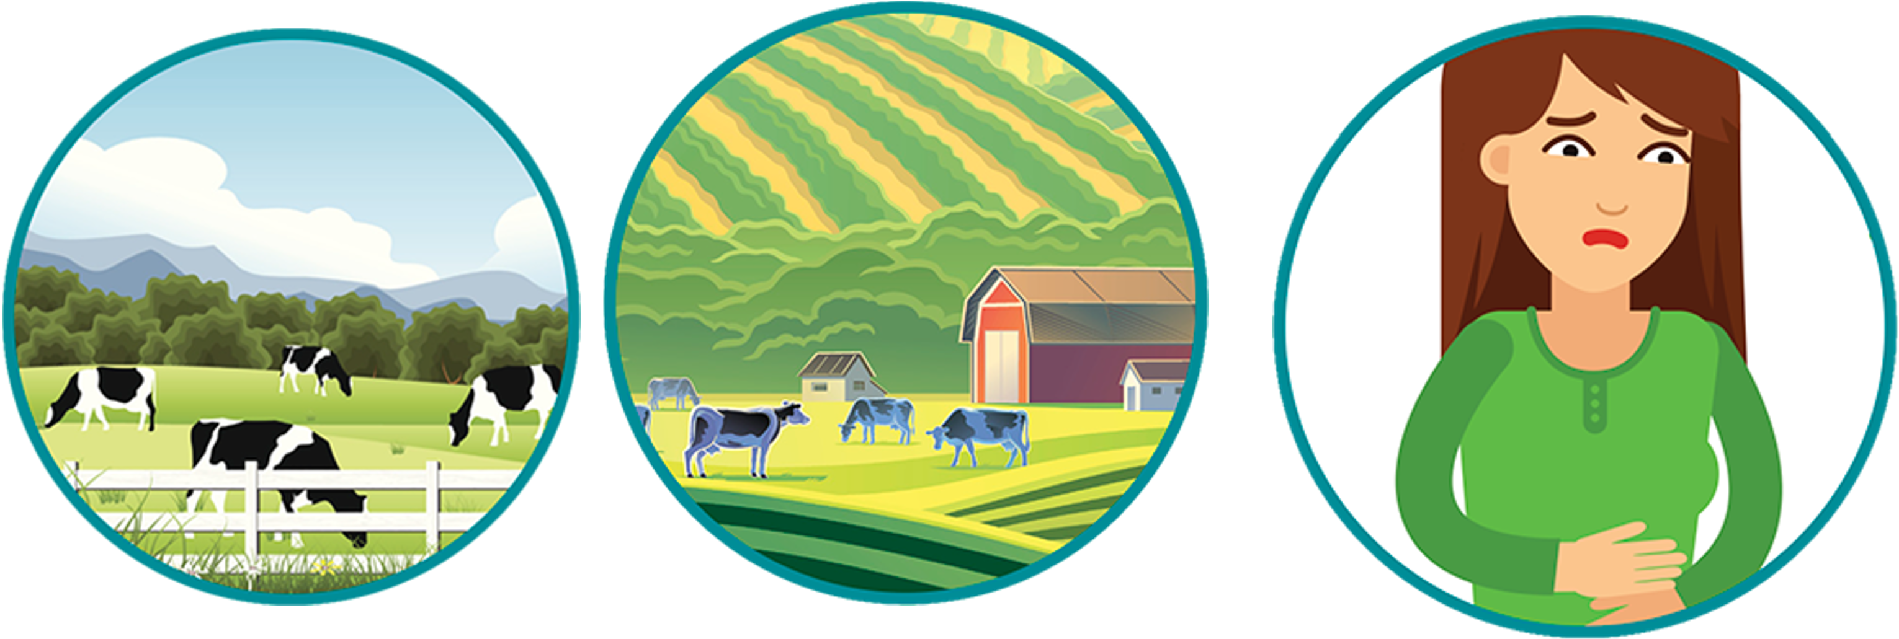
Príklad E.Coli
Kravy sa pasú vedľa poľa so šalátom. Kravy môžu prenášať E. coli, ale stále vyzerajú zdravo. | E. coli z kravského hnoja na neďalekej farme môže kontaminovať šaláty. | Ľudia jedia kontaminovaný šalát a môžu sa nakaziť E. coli. Výsledkom môže byť vážne ochorenie alebo niekedy smrť.

Slide 9
Ako sa ochorenia šíria medzi zvieratami a ľuďmi?
Kvôli úzkemu prepojeniu medzi ľuďmi a zvieratami je dôležité uvedomiť si bežné spôsoby, ako sa ľudia môžu nakaziť baktériami, ktoré môžu spôsobiť zoonotické ochorenia.
Priamy kontakt: Kontakt so slinami, krvou, močom, sliznicami, výkalmi alebo inými telesnými tekutinami infikovaného zvieraťa. Príklady zahŕňajú hladkanie alebo dotýkanie sa zvierat a uhryznutie alebo škrabanie.
Nepriamy kontakt: Prichádza do kontaktu s oblasťami, kde žijú a potulujú sa zvieratá, alebo s predmetmi alebo povrchmi, ktoré boli kontaminované choroboplodnými zárodkami. Príklady zahŕňajú vodu z akvárií, biotopy pre domáce zvieratá, kurníky, stodoly, rastliny a pôdu, ako aj krmivo pre domáce zvieratá a nádoby na vodu.
Prenášané vektormi: Uhryznutie kliešťom alebo hmyzom ako komár alebo blcha.
Z potravín: Každý rok ochorie 1 zo 6 Američanov z konzumácie kontaminovaných potravín. Jedenie alebo pitie niečoho nebezpečného, ako je nepasterizované (surové) mlieko, nedostatočne tepelne spracované mäso alebo vajcia alebo surové ovocie a zelenina, ktoré sú kontaminované výkalmi infikovaného zvieraťa. Kontaminované potraviny môžu spôsobiť ochorenie u ľudí a zvierat, vrátane domácich zvierat.

Slide 10
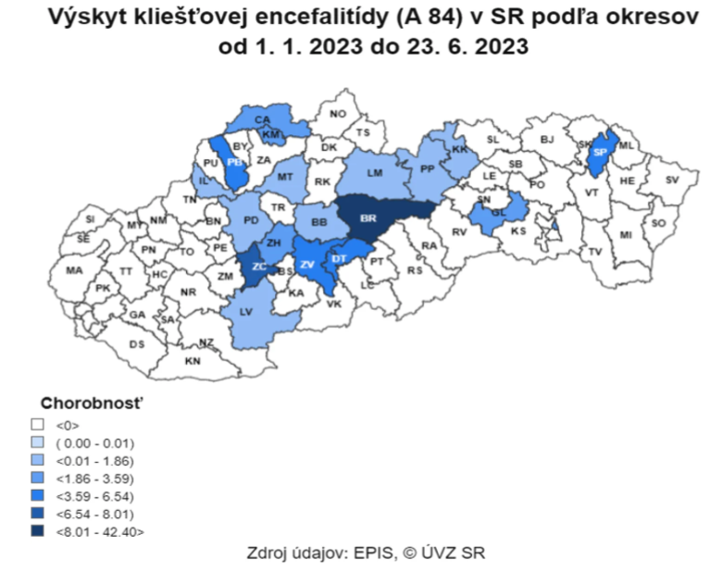

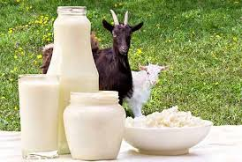
Slovensko celkovo: Stredoeurópska kliešťová encefalitída – 66 prípadov, Vírusová encefalitída prenášaná kliešťami – 2 prípady
Banskobystrický: Stredoeurópska kliešťová encefalitída – 38 prípadov, Vírusová encefalitída prenášaná kliešťami – 0 prípadov

Slide 11
Zhrnutie
One Health je dôležitým konceptom v zdraví verejnosti
Je príkladom ako spolupráca rôznych sektorov chráni zdravie obyvateľstva
One Health je multisektorová a transdisciplinárna stratégia zahŕňajúca miestne, národné, regionálne a medzinárodné spoločné úsilie o dosiahnutie optimálneho zdravia pre ľudí, zvieratá a životné prostredie, ktoré sú vzájomne prepojené.
Na udržanie blahobytu ľudí, zvierat a životného prostredia prostredníctvom kooperatívneho riešenia problémov na miestnej, národnej a medzinárodnej úrovni je potrebná významná zmena v globálnom zdravotnom systéme.
Mnohé krajiny rozširujú investície do tejto oblasti s rozvojom spoločnosti, najmä vo svetle účinkov COVID-19 na súčasné systémy verejného zdravotníctva v krajine.
Vedci z mnohých odborov a rôznych profesií spolupracujú na riešení hlavných problémov.
Problémy, ktoré ovplyvňujú jednotlivcov a zlepšujú našu schopnosť ich riešiť, posúvajú skutočné zdravotné problémy na novú úroveň.

Slide 12
Odporúčaná literatúra
Kromerová K, Bencko V. PRÍSTUP ONE HEALTH–KONCEPT, PRÍNOSY A VÝZVY JEHO APLIKÁCIE. Hygiena. 2021;66(4):131–6.
Vithanage M, Prasad MN V. One Health: Human, Animal, and Environment Triad. Hoboken, New Jersey: Wiley; 2023. 496 p.
Prata JC, Ribeiro AI, Rocha-Santos T. One Health: Integrated Approach to 21st Century Challenges to Health. Elsevier Science; 2022.
CDC https://www.cdc.gov/onehealth/basics/index.html
https://www.who.int/europe/initiatives/one-health
Hudáčková V, Pekarčíková J, Peťko B, Mikulová K, Sivčo P, Rusňák M. The impact of climatic conditions on the dynamics of tick-borne encephalitis in Slovakia in 2012-2016. Epidemiol Mikrobiol Imunol Cas Spol pro Epidemiol a Mikrobiol Ces Lek Spol JE Purkyne. 2023;72(2):78–85.

